Slide 1

Monitoraggio di una Flotta di Veicoli Alberto Fabbri Andrea Ganapini

Slide 2
Richieste del progetto
Creare un sistema di monitoraggio di una flotto di veicoli. Il sistema sarà costruito sulla base di un chatbot Telegram che raccoglie e invia ad un server le coordinate dei veicoli.
Il chatbot chiede di inserire tramite una form username, quindi chiede di condividere continuamente la posizione
L’utente condivide la posizione e il chatbot invia i dati a un database Flask.
E’ presente un server che mostra:
Traiettorie dei veicoli su una mappa, posso selezionare un username e vedere solo quella traiettoria
Numero di dati raccolti da ogni veicolo
Data di inizio e fine delle rilevazioni

Slide 3
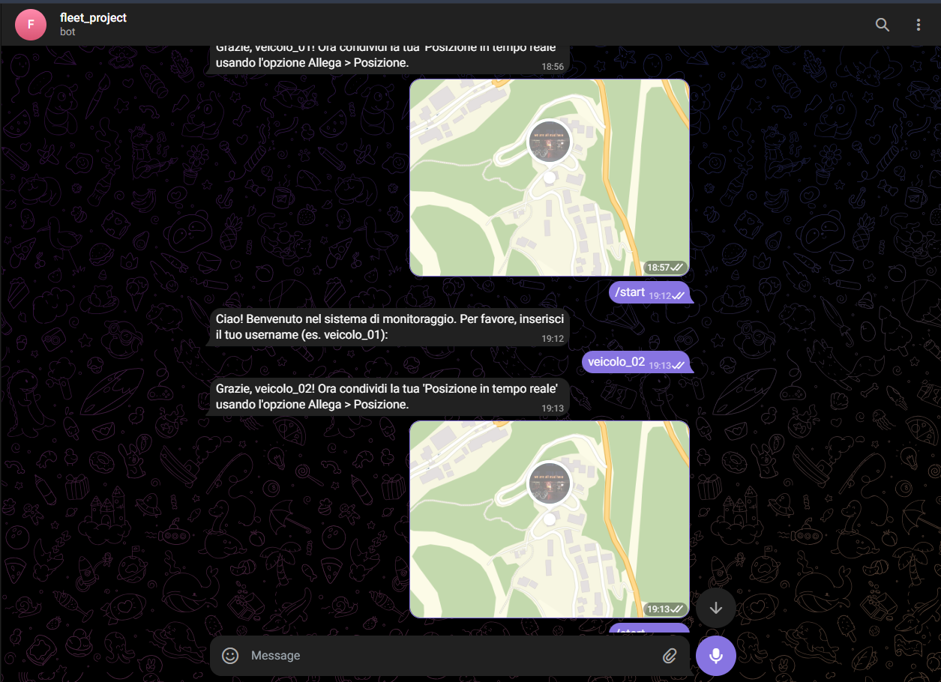
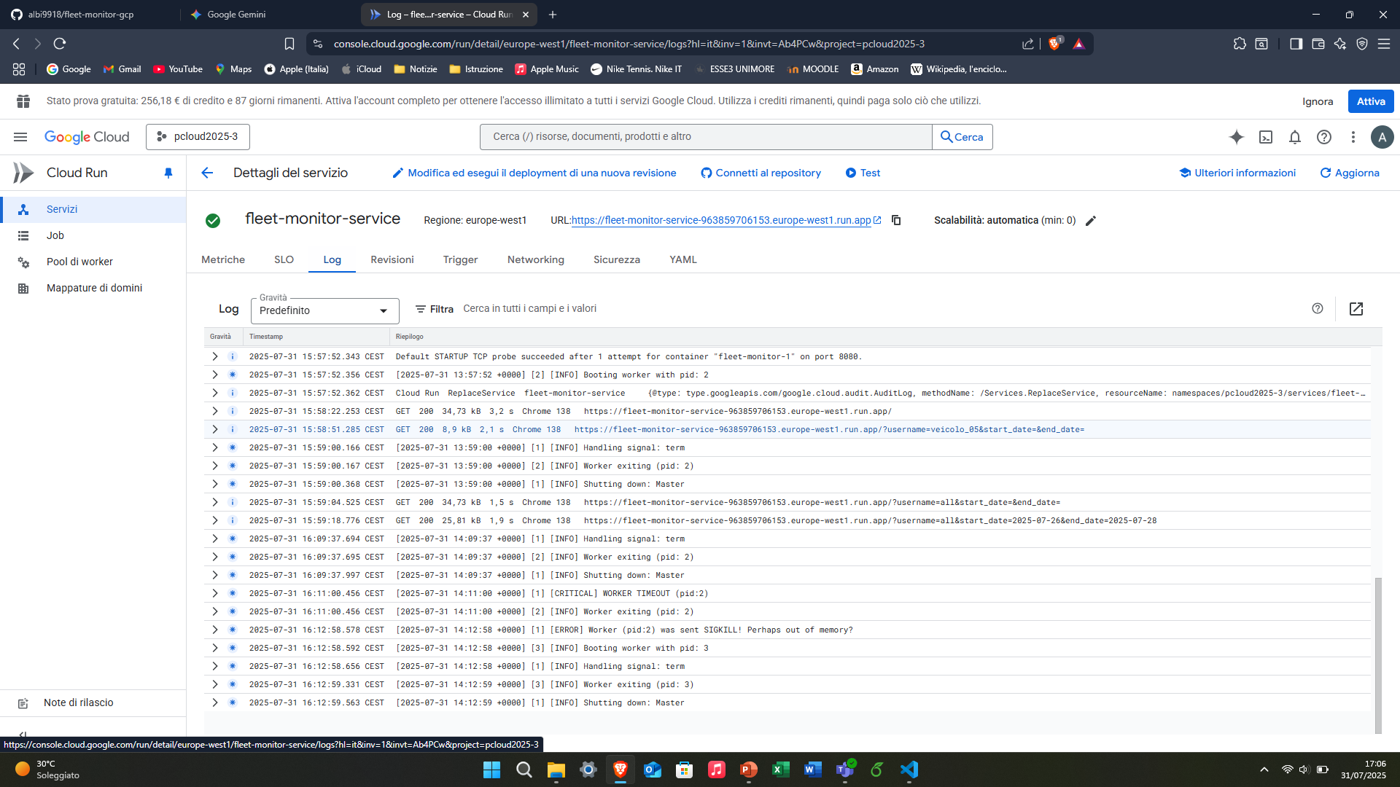
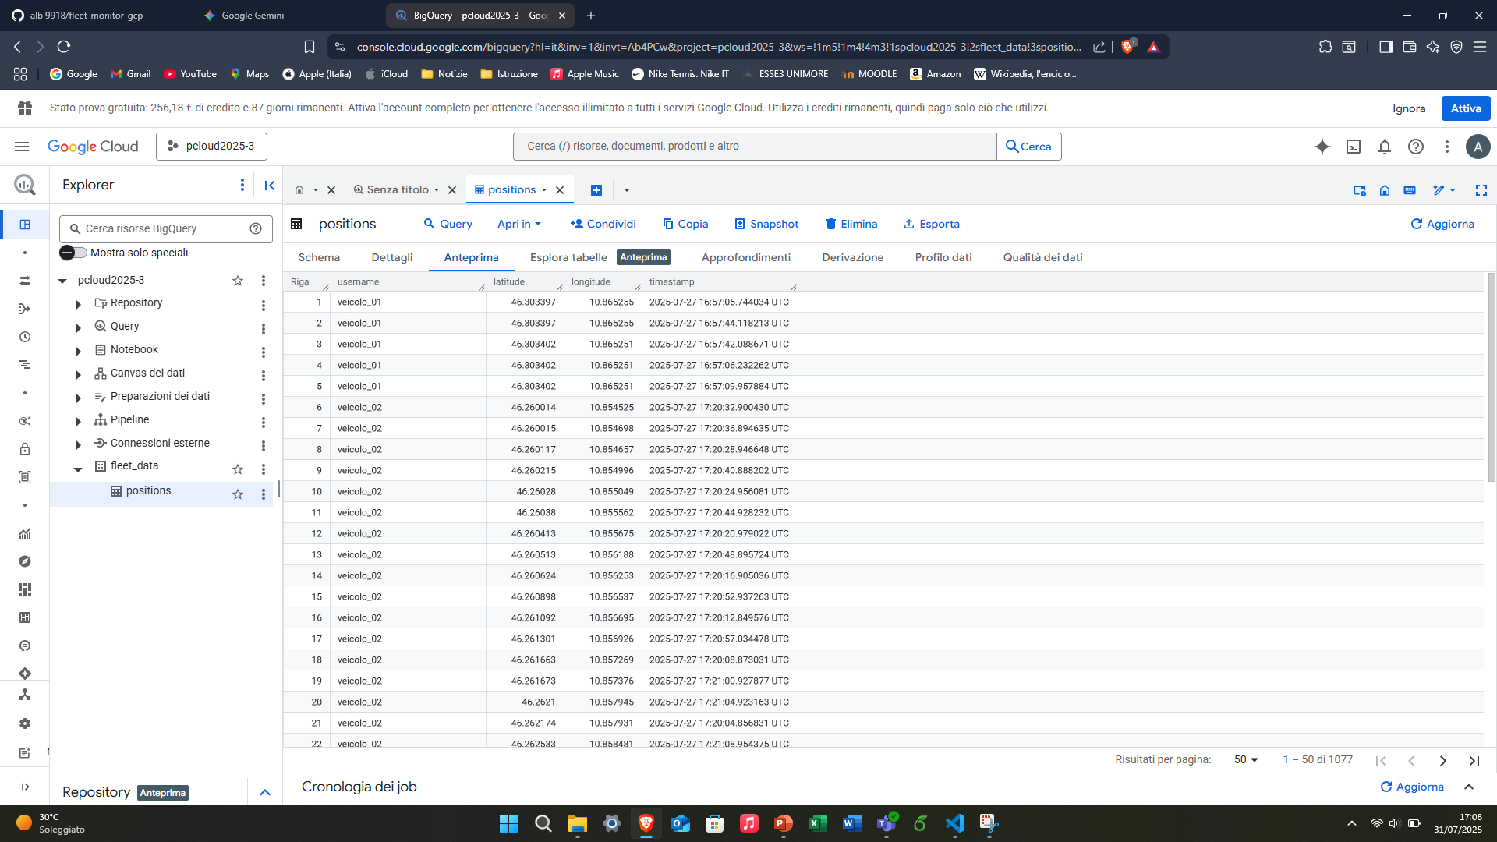
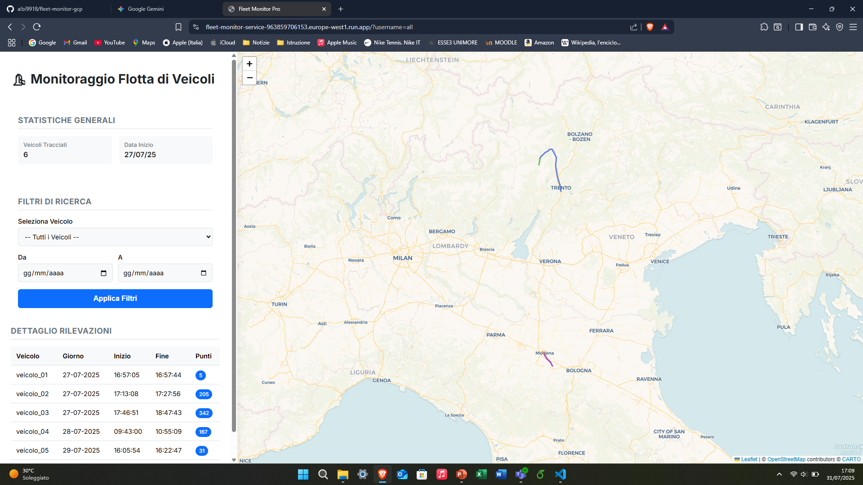
Flusso di lavoro
Input via Telegram
Elaborazione su Cloud Run
Archiviazione su Big Query
Visualizzazione Dashboard

Slide 4
Input via Telegram
L’utente avvia il bot tramite il comando /start, il bot chiede di inserire un username per la registrazione; una volta inserito, il bot chiede di inviare la posizione in tempo reale, che l’utente condivide.

Slide 5
Elaborazione su Cloud Run
Un'applicazione scritta in Python con il framework Flask riceve i dati provenienti dalla posizione del veicolo in tempo reale, che verranno salvati su Big Query.

Slide 6
Archiviazione su Big Query
Ogni coordinata viene salvata su Big Query. E’ presente una colonna identificativa dei veicoli, username, una per la latitudine, una per la longitudine dei viaggi e, infine il timestamp della rilevazione.

Slide 7
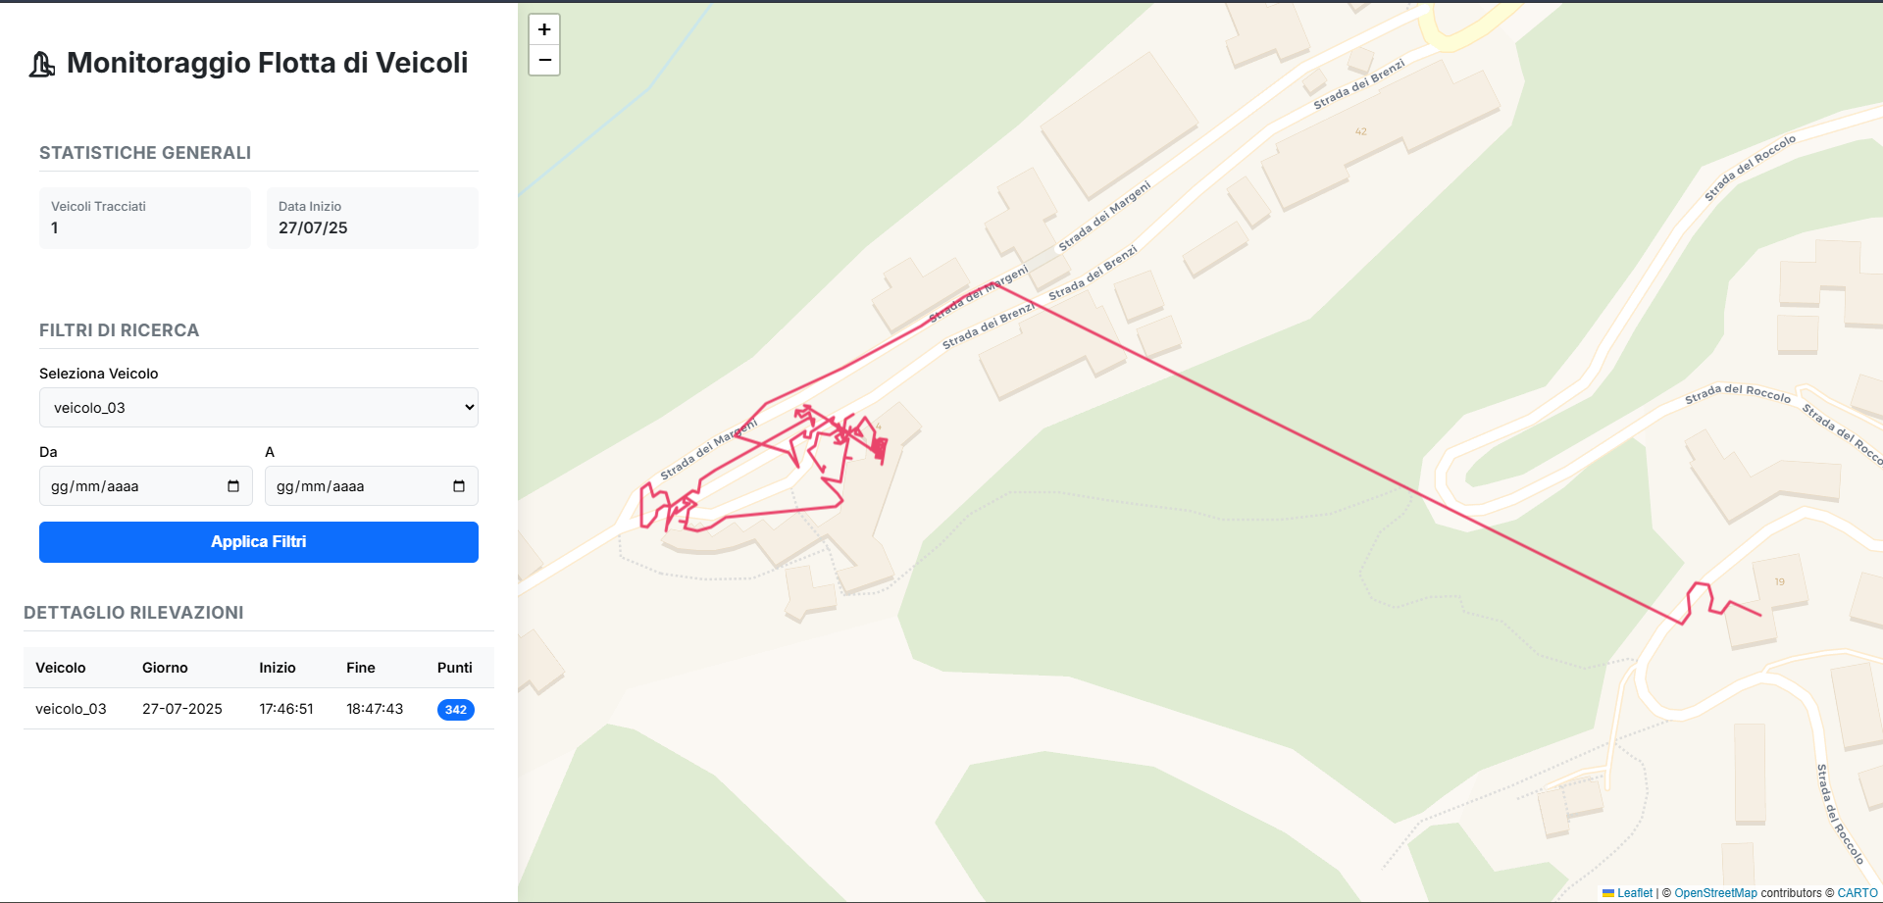
Visualizzazione Dashboard
Una dashboard web interattiva mostra mappe e grafici per l'analisi dei dati. E’ presente un conteggio totale dei veicoli monitorati e la data della prima rilevazione. Tramite i filtri è possibile selezionare il veicolo e i giorni di interesse; nel momento in cui si selezionerà un veicolo, la mappa mostrerà solo la traiettoria di quel veicolo. In basso è presente una tabella riepilogativa che presenta l’username del veicolo, il giorno, l’ora di inizio e fine della rilevazione e il numero di dati raccolti per ciascun veicolo.

